Slide 1


HỌC VIỆN NGÂN HÀNG
KHOA CÔNG NGHỆ THÔNG TIN VÀ KINH TẾ SỐ
KHÓA LUẬN TỐT NGHIỆP
GIẢI PHÁP ORACLE DATA GUARD CHO HỆ THỐNG XẾP HẠNG TÍN DỤNG CÔNG TY TÀI CHÍNH SHBFINANCE
Sinh viên thực hiện:
Giảng viên hướng dẫn:
Lớp:
Khoa:
Lê Hoàng Vũ
ThS. Giang Thị Thu Huyền
K23HTTTA
Công nghệ thông tin và Kinh tế số

Slide 2


Nội dung
1. Giới thiệu
2. Triển khai giải pháp Oracle Data Guard cho cơ sở dữ liệu hệ thống xếp hạng tín dụng của SHBFinance
3. Kết luận
1/20

Slide 3



Lý do chọn đề tài
2/20
1/22
Notes:
Trong lĩnh vực tài chính, thuật ngữ tính liên tục trong kinh doanh đề cập tới khả năng doanh nghiệp duy trì hoạt động trong và sau sự cố. Các nghiệp vụ không chấp nhận các rủi ro về thời gian hoặc mất dữ liệu từ việc khôi phục hệ thống. Vì vậy …
---
sự cố gây gián đoạn hệ thống -> Sự cần thiết, mong muốn đóng góp phần nhỏ
ISO: Tổ chức tiêu chuẩn hóa quốc tế, chuẩn mực chung của thế giới mà doanh nghiệp cần đáp ứng, đạt yêu cầu của người dùng
ISO 27001: tiêu chuẩn quốc tế về thông tin và quản lý an toàn thông tin – Hệ thống cần có yếu tố Availability: khả năng truy cập đúng thời điểm, đúng người và tài nguyên cần thiết (thời gian dừng ở mức tối thiểu, có kế hoạch dự phòng để đối phó sự cố)
Rút gọn

Slide 4

Xác định vấn đề
CSDL Thông tin tín dụng - SHBFinance
Lập lịch sao lưu RMAN:
Full Backup vào cuối tuần
Differential Backup các ngày trong tuần
Thực hiện buổi đêm, ít tải
Instance
1
Instance 2
RAC
Thông tin tín dụng
Sao lưu
(RMAN)
3/20
Notes:
Trong việc lên kế hoạch dự phòng, CSDL này đã triển khai mô hình RAC (một CSDL có nhiều Instance, phục vụ cân bằng tải khi lưu lượng lớn) và lên chiến lược sao lưu. Sao lưu được thực hiện với công cụ RMAN, các bản sao lưu đầy đủ được thực hiện vào Chủ nhật, các bản sao lưu về thay đổi so với bản đầy đủ được thực hiện vào nửa đêm, các ngày trong tuần. Mặc dù, dữ liệu được lên chiến lược và tần suất sao lưu được thực hiện mỗi ngày, nhưng …
ISO 27001
CSDL thông tin tín dụng lưu trữ dữ liệu và kết quả cho mô hình tính
Sao lưu được lên lịch tự động với RMAN, nhưng còn bất cập
Thể hiện qua 2 bài: hạn chế băng thông, thời gian khôi phục lớn (tiếng/ngày), không cập nhật kịp thời so với thời điểm mất do quá trình sao lưu -> mất cơ hội doanh nghiệp
Rút gọn

Slide 5
Xác định vấn đề
Hạn chế của RMAN
Yu, P., Zhou, N., & Sun, H. (2011). The application of Oracle Data Guard in the Logistics Distribution Management Platform. IEEE
Liu Xiu-ju. (2010). A brief analysis of the disaster recovery backup technology in Oracle database DataGuard. IEEE
Fuller, M. (2014). Oracle Database 12c: Data Guard Administration.
4/20
Notes:
CSDL thông tin tín dụng lưu trữ dữ liệu và kết quả cho mô hình tính
Sao lưu được lên lịch tự động với RMAN, nhưng còn bất cập
Thể hiện qua 2 bài: hạn chế băng thông, thời gian khôi phục lớn (tiếng/ngày), không cập nhật kịp thời so với thời điểm mất do quá trình sao lưu -> mất cơ hội doanh nghiệp
Rút gọn

Slide 6
Kiến thức về Data Guard - 1
Oracle Data Guard
“…a High Availability (HA) solution set that helps organizations ensure business continuity by minimizing the various kinds of planned and unplanned down time that can affect their businesses…”
- Oracle Data Guard Administrator 12c
5/20
Notes:
Đảm bảo tính liên tục
Giảm thiểu thời gian ngừng hệ thống bởi …

Slide 7
Kiến thức về Data Guard - 2
Ứng dụng
Mạng
Chính
Dự phòng
Đồng bộ
Data Center 1
Data Center 2
6/20
Notes:
Trung tâm dữ liệu 1 với CSDL chính hoạt động, phục vụ cho các ứng dụng
Duy trì các giao dịch của CSDL chính được cập nhật với CSDL dự phòng đặt ở TTDL 2
Phần cứng có thể khác nhau, TTDL 2 thường được điều chỉnh nhỏ hơn -> tiết kiệm chi phí
Phần mềm cần giống nhau như Software EE, hệ thống quản lý bộ nhớ (ASM, OMF hoặc File Systems)
Cả hai TTDL được đặt khác về mặt vật lý hoặc cả về địa lý, nhằm đảm bảo tính chống lỗi đồng thời
Cập nhật: đồng bộ hóa dữ liệu khi nhận giao dịch mới liên tục. CSDL chỉnh phục vụ các thao tác từ ứng dụng, gửi cho CSDL dự phòng nhận

Slide 8

Kiến thức về Data Guard - 3
Ứng dụng
Chuyển vai trò (Failover)
Tính năng tại CSDL dự phòng:
Truy vấn
Sao lưu với RMAN
Giảm thời gian ngừng
Hạn chế mất đồng bộ dữ liệu
Mạng
Chính
Dự phòng
Data Center 1
Data Center 2
7/20
Notes:
Xảy ra sự cố tại CSDL chính: Fail-over, chuyển vai trò CSDL dự phòng sang CSDL chỉnh để hoạt động
Tính năng

Slide 9
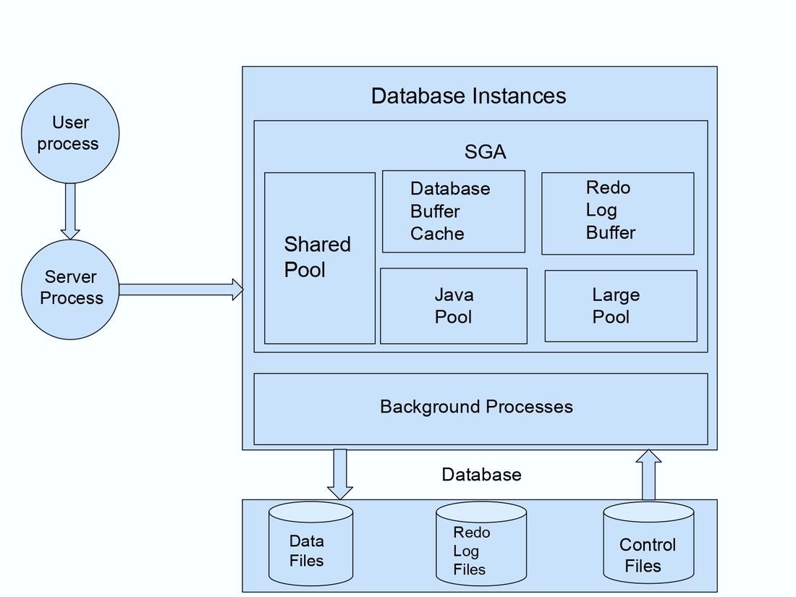
Công nghệ trong Data Guard - 1
UPDATE
Thông tin thay đổi – Redo Data
Lưu trữ thông tin thay đổi – Redo Logs Files
Áp dụng thông tin thay đổi – Media Recovery (Media Failure)
8/20
Notes:
Redo Data: redo data là thông tin chứa sự thay đổi của giao dịch. Ví dụ như trên hình: khi thực hiện lệnh update, việc đầu tiên hệ thống sẽ tìm kiếm các dữ liệu trong datafile dưới đĩa, đưa lên bộ nhớ để xử lý (Data Buffer Cache). Khi dữ liệu được thay đổi, Redo Log Buffer sẽ lưu lại Redo data.
Redo Logs: Để phục vụ lưu trữ lâu dài, cần đưa redo data từ bộ nhớ xuống đĩa, lưu vào Redo Logs
Media Recovery: trong concept recovery và backup của oracle, lỗi media (lỗi thiết bị lưu trữ) – datafile có thể bị hỏng/thiếu dữ liệu -> Media Recovery, thực hiện áp dụng các redo data từ Redo Logs vào để khôi phục datafiles, giúp datafile cập nhật kịp thời.

Slide 10
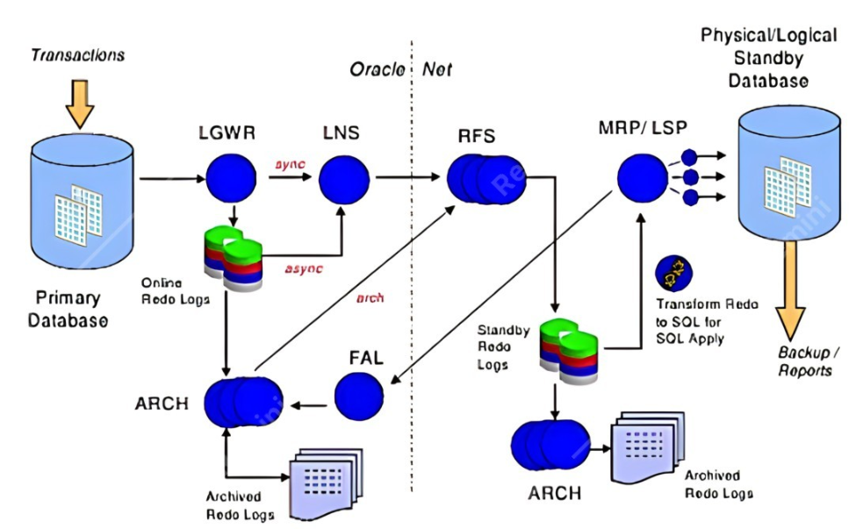
Công nghệ trong Data Guard - 2
Thông tin thay đổi – Redo Data
Lưu trữ thông tin thay đổi – Redo Logs Files
Áp dụng thông tin thay đổi – Media Recovery (Media Failure)
2 Phương thức đồng bộ: SYNC/ASYNC
3 Chế độ bảo vệ:
Protection
Performance (Default)
Availability
9/20
Notes:
Trong môi trường Data Guard, các công nghệ nói trên được sử dụng chính trong việc đồng bộ hóa dữ liệu, cụ thể là: …
SYNC: các giao dịch được xác nhận là COMMIT, khi redo data được gửi sang CSDL dự phòng đã được ghi xuống Redo Logs File. CSDL dự phòng sẽ gửi lại tín hiệu ACK để xác nhận với CSDL chính.
ASYNC: các giao dịch không cần nhận tín hiệu ACK từ CSDL dự phòng. Xác nhận COMMIT ngay lập tức trên CSDL chính.
--
Protection: Sử dụng phương thức gửi SYNC, khi không nhận được tín hiệu ACK, CSDL chính sẽ treo cho tới khi nào nhận được tín hiệu ACK.
Performance: Mặc định, sử dụng ASYNC, nhờ đó, tăng hiệu năng và không gây gián đoạn tới quá trình vận hành. Tuy nhiên, lượng dữ liệu mất sau khi xảy ra sự cố lớn hơn so với các chế độ còn lại.
Availability: Tương tự Protection nhưng cài đặt khoảng thời gian giới hạn để hủy quá trình treo. Sau khi hủy quá trình treo, hoạt động theo chế dộ Perfomance và liên tục gửi lệnh Ping tới CSDL dự phòng để xử lý trễ do quá trình treo gây racũng như xác định trạng thái.

Slide 11


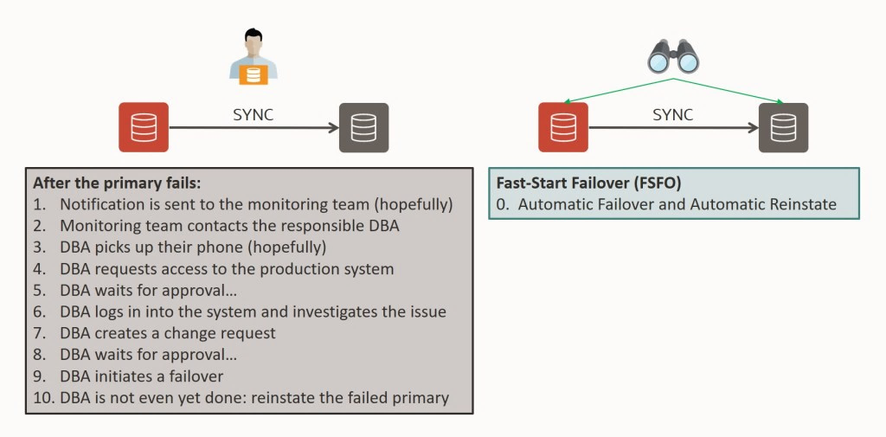
Công nghệ trong Data Guard - 3
Máy chủ giám sát – Observer
Chuyển đổi tự động
Dựa trên điều kiện
Quản lý tập trung
Giảm thiểu thủ công
10/20
Notes:
Ngoài ra, còn có tính năng quan sát và thực hiện chuyển đổi vai trò tự động khi gặp sự cố, quản lý tập trung, giảm thiểu công việc thủ công của người quản trị. Trước đây, …, bây giờ … -> giảm thiểu thời gian ngừng hoạt động hệ thống.

Slide 12
Thực nghiệm triển khai
Oracle Cloud Infrastructure: máy chủ, mô phỏng concept chống lỗi, ảo hóa mạng lưới
Oracle Linux 7.9: HĐH Máy chủ CSDL
Windows 10: HĐH Máy chủ giám sát
Oracle Database 19c Enterprise Edition
MobaXTerm: Ứng dụng điều khiển máy chủ
11/20

Slide 13
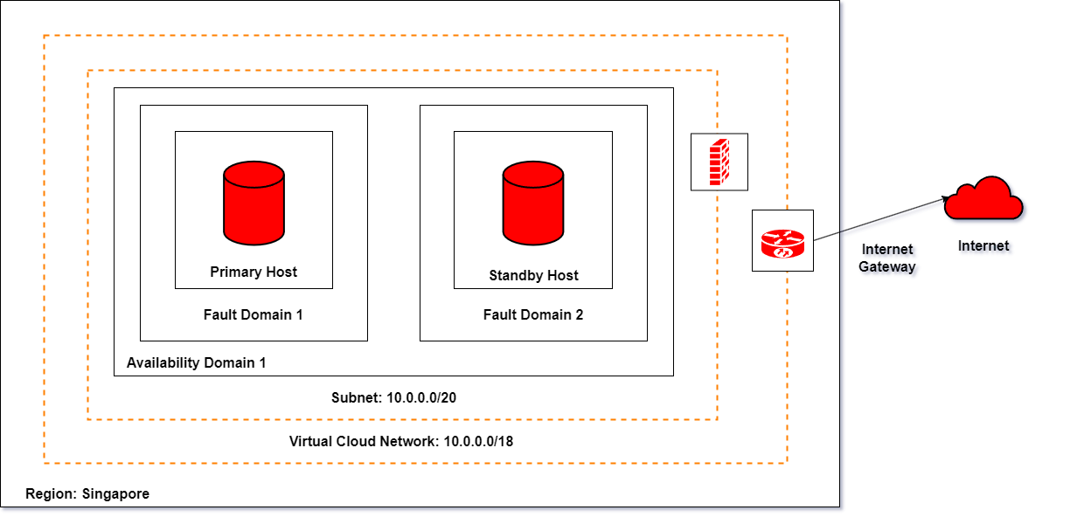
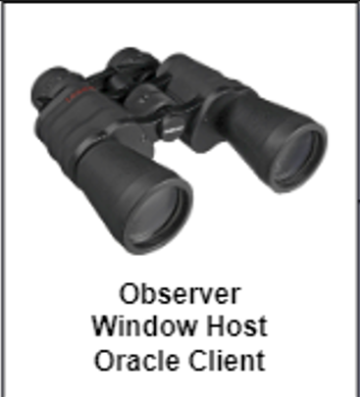
Thực nghiệm triển khai
Triển khai trong một trung tâm dữ liệu
Khác nhau về tập hợp thiết bị phần cứng
Chống lỗi: xung đột phần mềm, nguồn điện, …
12/20
Notes:
Trung tâm dữ liệu: chứa hạ tầng như máy chủ, lưu trữ, mạng, cơ sở vật lý lưu trữ dữ liệu số của công ty.

Slide 14
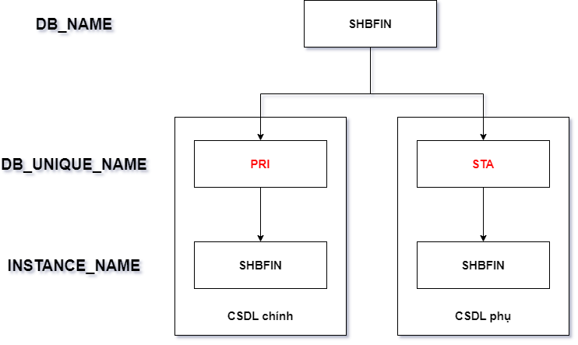
Thực nghiệm triển khai
1. Định danh trong môi trường Data Guard
Mục đích: phân biệt các CSDL trong Data Guard
13/20
Notes:
Trung tâm dữ liệu: chứa hạ tầng như máy chủ, lưu trữ, mạng, cơ sở vật lý lưu trữ dữ liệu số của công ty.

Slide 15
Thực nghiệm triển khai
Tham số | Mục đích
FORCE LOGGING | Lưu lại tất cả các logs
ARCHIVE LOG | Lưu trữ các redo logs
FLASHBACK | Vùng khôi phục nhanh CSDL chính cho Failover
DB_FLASHBACK_RETENTION_TARGET | Giới hạn dữ liệu dữ lại cho khôi phục nhanh
DB_RECOVERY_FILE_DEST | Đường dẫn cho vùng khôi phục nhanh
DB_RECOVERY_FILE_DEST_SIZE | Kích thước tối đa cho vùng khôi phục nhanh
… | …
2. Cấu hình tham số chung cho hệ thống chính
Mục đích: lưu redo data, khôi phục nhanh, quản lý tệp tin tự động
14/20
Notes:
Trung tâm dữ liệu: chứa hạ tầng như máy chủ, lưu trữ, mạng, cơ sở vật lý lưu trữ dữ liệu số của công ty.

Slide 16
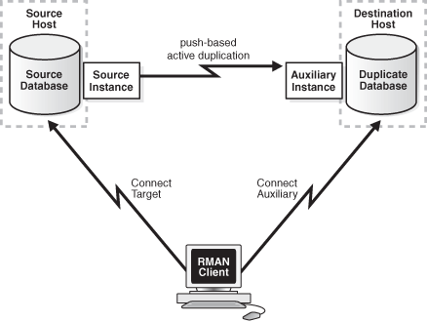
Thực nghiệm triển khai
3. Tạo hệ thống dự phòng dựa trên RMAN DUPLICATE
Mục đích: tạo bản sao của CSDL chính
15/20
Notes:
Trung tâm dữ liệu: chứa hạ tầng như máy chủ, lưu trữ, mạng, cơ sở vật lý lưu trữ dữ liệu số của công ty.

Slide 17
Thực nghiệm triển khai
Tham số/thành phần | Mục đích
FAL_CLIENT | Máy cần giải quyết trễ
FAL_SERVER | Máy cung cấp dữ liệu để giải quyết trễ
LOG_ARCHIVE_CONFIG | Khai báo các CSDL nằm trong môi trường Data Guard để gửi redo data
Standby Redo Logs | Redo Logs dành riêng cho CSDL dự phòng
Protection Mode | Chế độ bảo vệ CSDL chỉnh
Media Recovery Process | Tiến trình áp dụng/khôi phục thay đổi từ Redo Data
STANDBY_FILE_MANAGEMENT | Tự động thêm/xóa file trên các CSDL với CSDL chính
LOG_ARCHIVE_DEST_n | Cách truyền redo data
4. Cấu hình môi trường Data Guard
Mục đích: cách truyền redo data, giải quyết trễ, bảo vệ, áp dụng thay đổi
16/20
Notes:
Trung tâm dữ liệu: chứa hạ tầng như máy chủ, lưu trữ, mạng, cơ sở vật lý lưu trữ dữ liệu số của công ty.

Slide 18
Thực nghiệm triển khai
Tham số/thành phần | Mục đích
DG_BROKER_START | Tiến trình DMON ở các CSDL để theo dõi trạng thái
ApplyLagThreshold | Giới hạn độ trễ trong việc áp dụng redo logs, đưa ra cảnh báo
TransportLagThreshold | Giới hạn độ trễ trong việc truyền redo logs, đưa ra cảnh báo
Observer File | Tệp lưu trữ cấu hình của Observer
Observer Log File | Tệp lưu lại logs của Observer khi nhận trạng thái từ các CSDL
FastStartFailoverThreshold | Thời gian giới hạn việc Observer mất kết nối với CSDL chính và đưa ra quyết định Failover
5. Cấu hình máy chủ giám sát – Observer
Mục đích: dựng thành phần giám sát các CSDL và chuyển đổi vai trò tự động khi có sự cố
17/20
Notes:
Trung tâm dữ liệu: chứa hạ tầng như máy chủ, lưu trữ, mạng, cơ sở vật lý lưu trữ dữ liệu số của công ty.

Slide 19
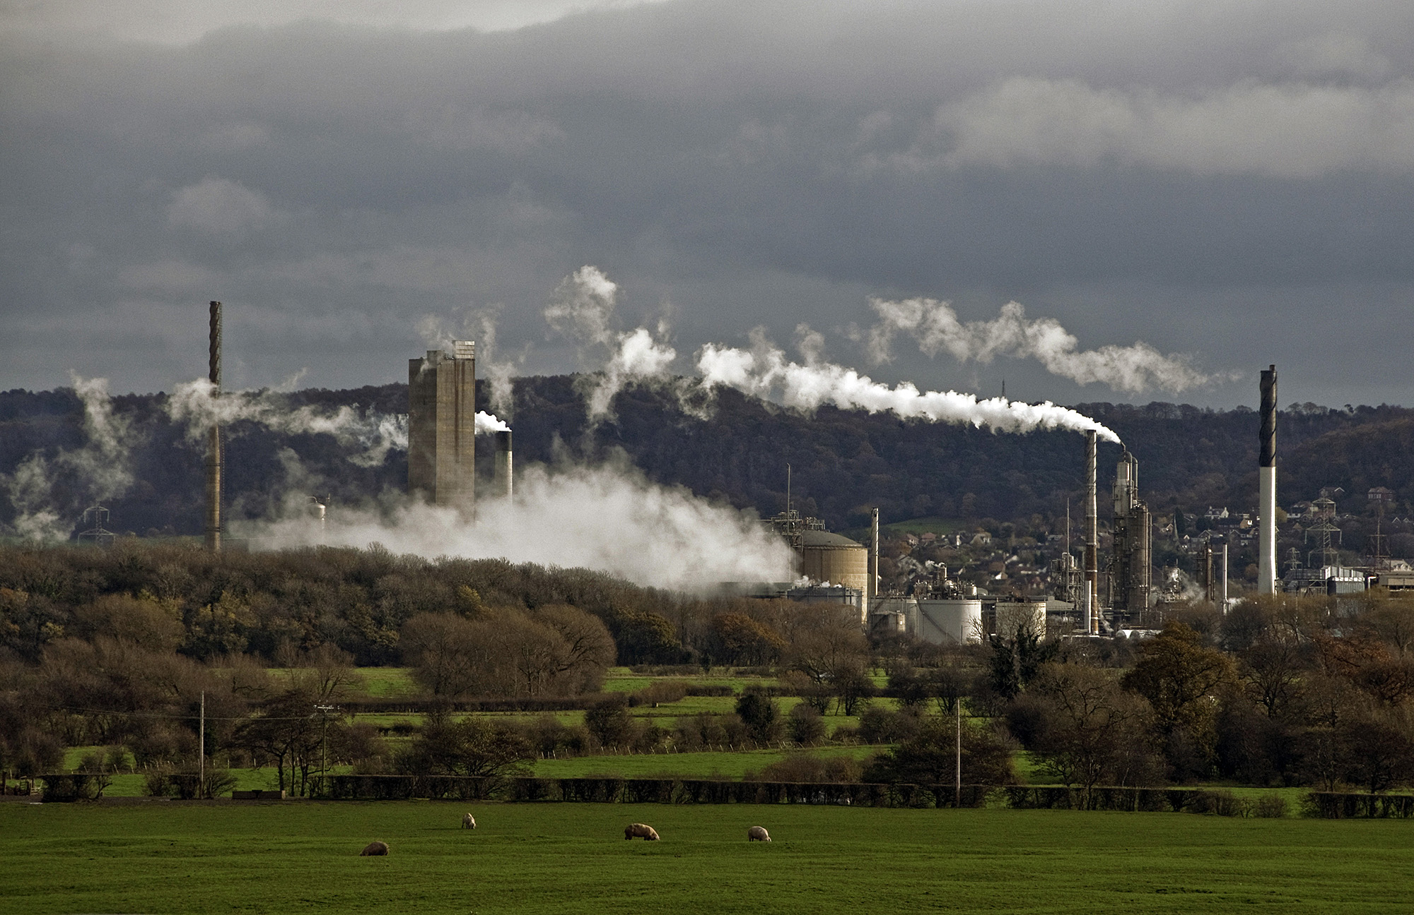
Case Study:
Công ty phân bón Kemira GrowHow UK
2.700 nhân viên (2005)
Top 89 thế giới (2023)
Giá trị 15.58 triệu EUR (2023)
Phương pháp
Sử dụng chế độ bảo vệ Performance
Đồng bộ thay đổi với độ trễ sau 4 tiếng, khắc phục khi lỗi logic
Sử dụng băng thông mạng 1 GB/giây với bốn đường truyền đồng thời
Hai máy chủ được đặt cách nhau ~ 800m
CSDL dự phòng sử dụng để sao lưu, truy vấn giảm tải
Nhu cầu
Kết quả
Giảm chi phí, phụ thuộc 3rd
Hạn chế mất dữ liệu
Thời gian khôi phục thấp
Hạn chế thủ công
Tiết kiệm hơn 37.000$/năm
Mất dữ liệu giảm từ 24 tiếng còn vài phút
Thời gian hoạt động lại giảm từ hơn 36 tiếng còn 2 tiếng
Tự động chuyển đổi trong vòng hơn 1 phút
Notes:
Bối cảnh trước đây: Phụ thuộc vào các thiết bị khôi phục của bên thứ 3. Tuy nhiên khi xảy ra sự cố, không xử lý kịp thời như thời gian đề ra trong hợp đồng (thời gian khôi phục vượt quá 12 tiếng), quy trình thủ công, dữ liệu tạo ra cần đồng bộ nhiều, mất doanh thu, uy tín.
- Full backup nightly
- Trigger 3rd: replace (4h), recreate & recovery env. from prev. backup. Contract: 24h
- Manual task
Khoảng cách, bang thông lớn -> redo data gửi đi không bị trễ mà vẫn đảm bảo được CSDL không bị gián đoạn

Slide 20
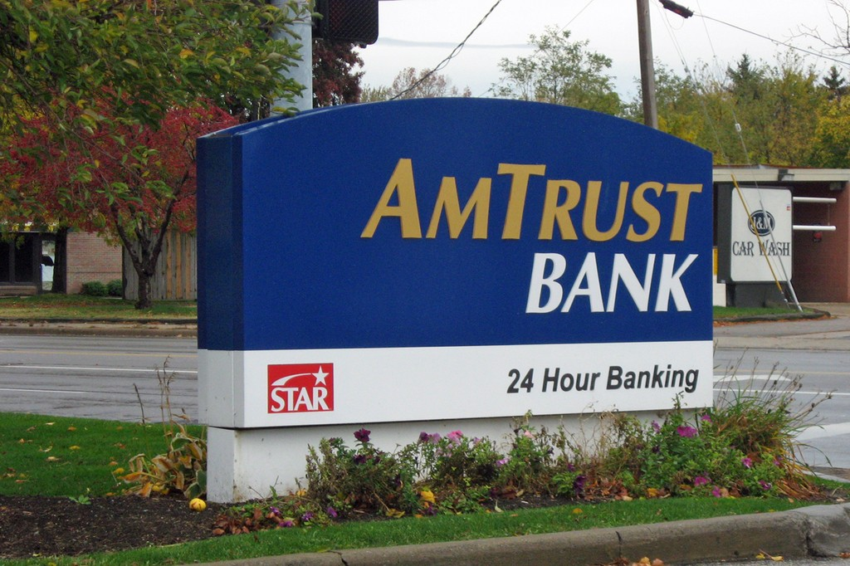
Case Study:
Ngân hàng AmTrust, US
Tài sản 17 tỷ USD
Dẫn đầu về dịch vụ online (2005)
Top 20 cho vay thế chấp (2005)
Phương pháp
Sử dụng chế độ bảo vệ Availability
Sử dụng băng thông mạng 1 GB/giây
Hai máy chủ được đặt cách nhau ~ 32km
Cấu hình vật lý hai máy chủ giống nhau
CSDL chính gửi 1 Mb/giây redo data
Nhu cầu
Kết quả
Ứng dụng hoạt động liên tục
Không mất dữ liệu, các giao dịch toàn vẹn
Thời gian khôi phục trong vòng 15 phút
Đảm bảo trải nghiệm khách hang
Chuyển đổi vai trò trong 8 phút (kế hoạch bảo trì)
Chuyển đổi tự động
Loại bỏ sự phụ thuộc 3rd, phức tạp trong hệ thống

Slide 21
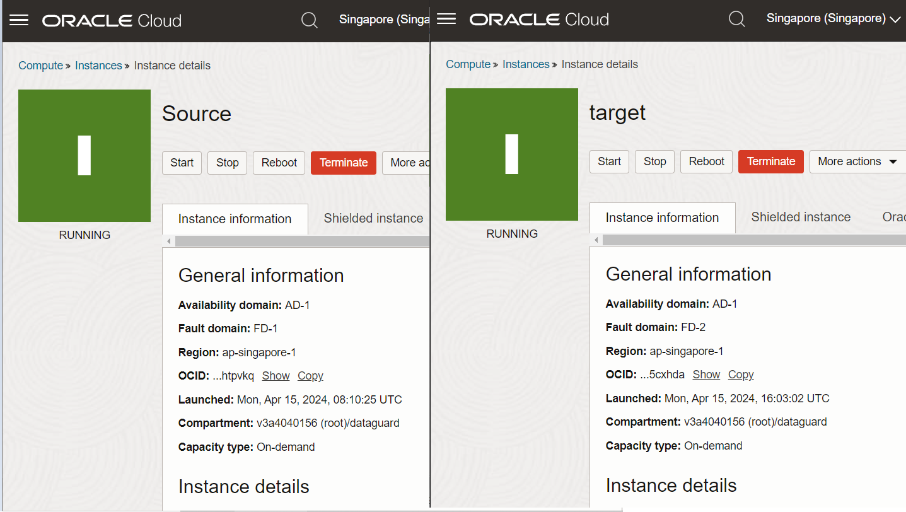


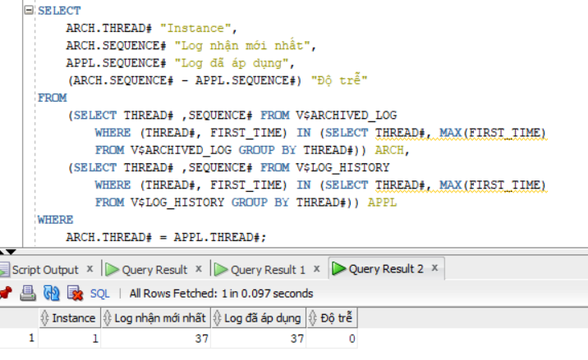
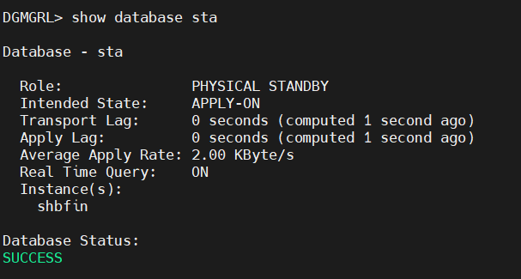
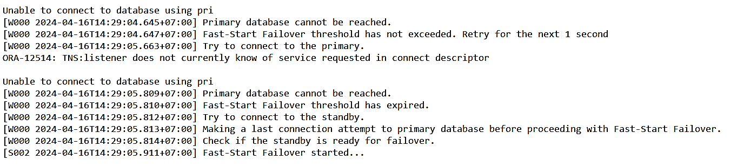
Kết quả đạt được
Thực nghiệm trên nền tảng Oracle Cloud Infrastructure
Các tiến trình quan trọng hoạt động ổn định (áp dụng, vận chuyển)
Giám sát thông số, tự động hóa quá trình chuyển đổi
Thử nghiệm một số tính năng như giải quyết độ trễ, thay đổi chế độ bảo vệ
Phân tích sự cố mất ghi và cách phát hiện sớm
18/20

Slide 22
Hạn chế
Thông tin cần phải thu thập thêm
Kiến trúc hệ thống cần hoàn thiện hơn
Nâng cao triển khai an toàn thông tin trong đường truyền
19/20

Slide 23
Hướng phát triển
Thực nghiệm phạm vi hệ thống lớn: kiến trúc đầy đủ (RAC, Container Database), xử lý các trường hợp xảy ra
Tinh chỉnh phù hợp với yêu cầu hệ thống
Tính năng Far Sync – CSDL trung gian
Tích hợp Enterprise Manager Cloud Control
Thực hiện chuyển đổi, bảo vệ các cấp độ lớn hơn
20/20

Slide 24

Q&A
Kết thúc.
Em xin chân thành cảm ơn thầy cô!

Slide 25
Lỗi mất ghi - 1
Lỗi mất ghi (lost writes)
“the database thinks the block was written to disk, but this in fact didn't happen”
- Dbvisit software

Slide 26


Lỗi mất ghi - 2
UPDATE 2 -> 4
UPDATE 2 -> 4
Instance
2
4
Đĩa vật lý
2
2

Slide 27
Lỗi mất ghi - 3
UPDATE 2 -> 3
UPDATE 2 -> 3
Instance
4
Đĩa vật lý
2
3
Lỗi không cụ thể ORA-00600: Internal Error!
Do nhiều yếu tố: bugs, network, … -> khó xác định

Slide 28
Lỗi mất ghi - 4
UPDATE 2 -> 4 Read: 2, Update: 4
UPDATE 2 -> 4 Read: 2, Update: 4
Instance
2
4
2
2
Đĩa vật lý
Sử dụng tham số DB_LOST_WRITE

Slide 29
Lỗi mất ghi - 5
UPDATE 2 -> 4 Read: 2, Update: 3
UPDATE 2 -> 4 Read: 2, Update: 4
Instance
4
Đĩa vật lý
2
3
Thực hiện tạo lại CSDL chính
ORA-00752: Lost Write Detection!
-> Xác định lỗi mất ghi cụ thể

Slide 30
2 phút đầu:
Lý do chọn đề tài
Mục tiêu đặt ra
Đối tượng
6 - 8phút giữa:
Vấn đề cốt lõi, cơ bản của đề tài
Liên kết chặt chẽ, có hệ thống
2 phút cuối: kết luận khẳng định lại kết quả nghiên cứu
Chủ đề chính của đề tài, giải quyết vấn đề gì, cách giải quyết và kết quả đạt được
Quan trọng là: rõ công việc mình làm, những gì chưa hài long, chưa kịp thực hiện. Nhấn mạnh những điểm cần nói. Cầu tiến.

Slide 31
Cấu trúc đề tài
Có thể bao gồm khó khăn/hạn chế, thuận lợi khi thực hiện đề tài

Slide 32
Nội dung từng phần của đề tài
Nội dung nhấn mạnh
2 – 4 slides

Slide 33
3. Kết quả đạt được

Slide 34
Kết luận, giải pháp, đề xuất, lời cảm ơn
1 – 2 slides

Slide 35
Bố cục
Chương 1: Tổng quan
Chương 2: Triển khai giải pháp
Chương 3: Kết luận

Slide 36
Tổng quan đề tài
Lý do chọn đề tài
Mục tiêu đề tài
Phạm vi

Slide 37
2. Triển khai giải pháp
Xác định vấn đề
Ứng dụng giải pháp
Giám sát
Lỗi mất ghi

